Slide 1

Processeur 16bits VHDL
Cours d’architecture des ordinateurs
Professeur : J.Lorandel
Q.Gerard et M.Vilain
Licence 3 informatique 2017-2018

Slide 2
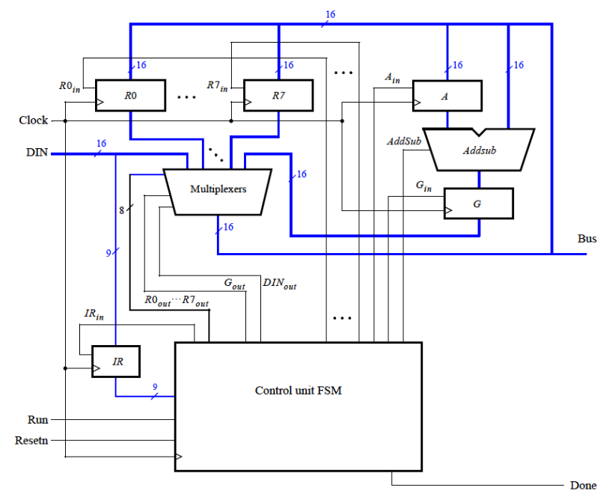
Architecture du processeur
2/12

Slide 3
Architecture du processeur
3/12
ALU : Faire les opérations
v
Registres : Stocker les données
Multiplexeur : Diriger les signaux dans les bons registres
Unité de contrôle : Contrôle les composants en fonction des instructions

Slide 4
L’ALU
4/12
Opérations :
Additionneur générique 16 bits : implémentation comportementale
Soustracteur générique 16 bits : implémentation comportementale
Multiplicateur générique 16 bits : implémentation comportementale
Opérations Logiques : ET, OU et NON
Sélecteur | Opération
000 | ADD
001 | SUB
010 | MULT
011 | AND
100 | OR
101 | NOT
Autres | Retourne 0

Slide 5
Les registres
5/12
Registres 16 bits
Banc de registres :
Stock les données provenant du multiplexeur
Registre A :
Stock la première opérande de l’ALU afin d’attendre la deuxième pour faire l’opération
Registre G :
Stock le résultat de l’opération faite pas l’ALU
Registre IR :
Stock l’instruction

Slide 6
Le multiplexeur
6/12
Permet la redirection des données dans les différents registres.
Sélection sur 4 bits
Sélecteur | Sortie
0000 | R1
0001 | R2
0010 | R3
0011 | R4
0100 | R5
0101 | R6
0110 | R7
0111 | R8
1000 | G
Autres | Din

Slide 7
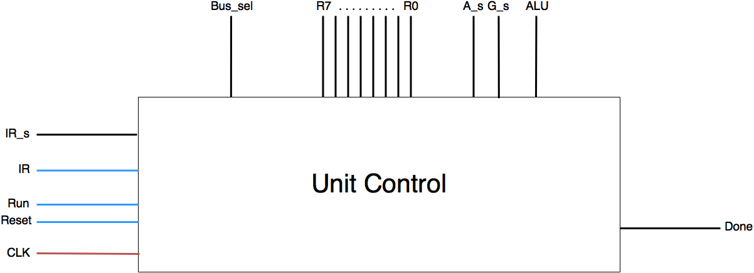
L’Unité de Contrôle
7/12

Slide 8
UC : Machine à Etats
8/12
3 États fondamentales:
● Lecture dans le registre d’instruction (IR)
● Exécution de l’instruction
● Instruction Exécutée, attente d’une autre instruction (DONE)
5 États d’instructions:
● MV: Move
● MVI: Move Immediat
● ALU0, ALU1, ALU2: 3 cycles d’une instruction sur l’ALU
Nous avons donc au total 7 états différents: IR, MV, MVI, ALU0, ALU1, ALU2 & DONE

Slide 9
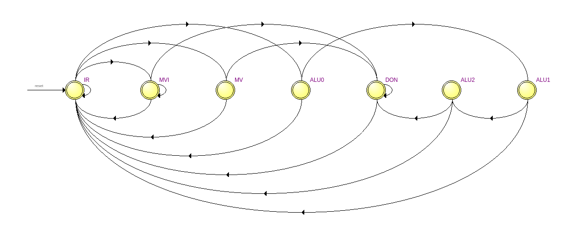
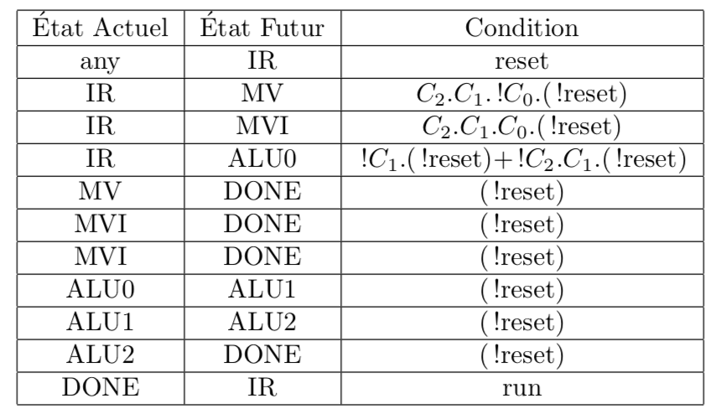
UC : Fonction de transition
9/12

Slide 10
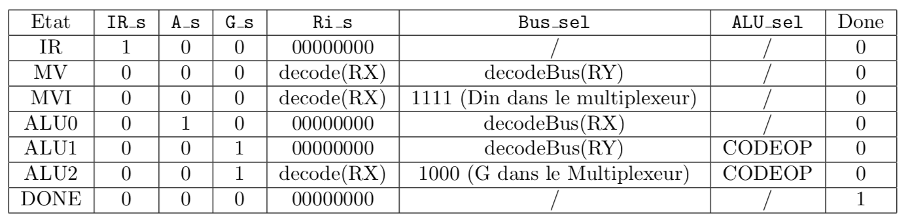
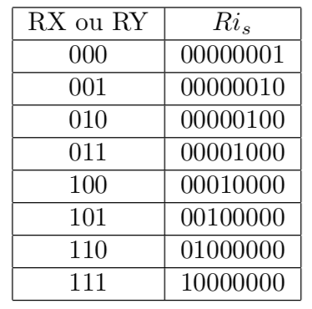
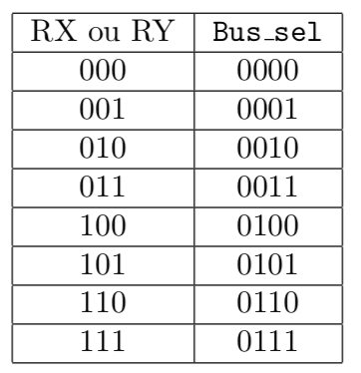
UC : Fonction de génération
10/12

Slide 11
Exemple d’instructions
11/12
1 + 2 = ?
I
Rx
Ry
Format : 000000000000000
1 – MVI registre 0 : 111000000000000
2 – Valeur 1 : 000000000000001
3 – MVI registre 1 : 111001000000000
4 – Valeur 2 : 000000000000010
5 – Addition du registre 0 et 1 : 000000001000000

Slide 12
Conclusion
12/12
Fait :
Réalisation des composants
Extension : opérations logique
Extension : multiplication
Amélioration :
Ajout de la ROM
Rendre fonctionnel

